Slide 1
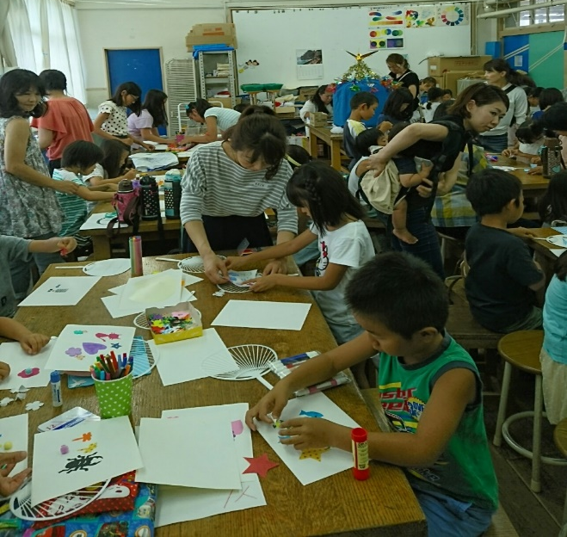
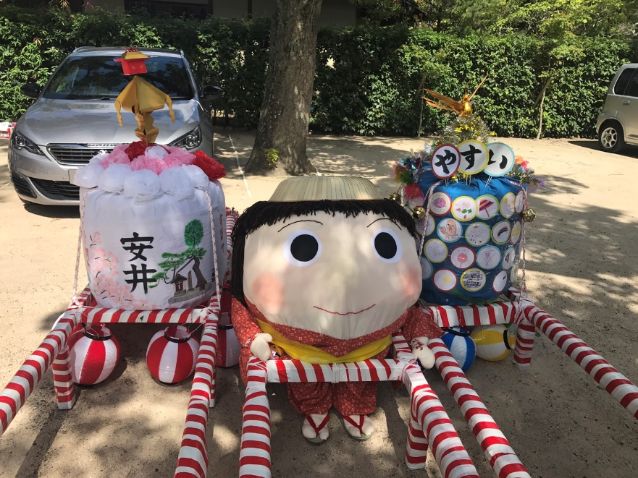
回覧
平成２９年 11月 吉日
安井地区子ども会連合会
会長 井上 智世
西宮まつり・地区運動会の樽みこし
ご参加・ご協力ありがとうございました
今年度、安井地区では、3基の樽みこしを制作・披露することができました。安井地区各自治会会長様をはじめSC21役員の皆様、地域の方々の多大なるご理解・ご協力に、大変感謝しております。今回は、安井の樽みこしの紹介とともに、一緒に活動してくれた子どもたちの様子を報告致します。
子ども達にもみこしの飾り作りに参加してほしいな…そんな想いからうまれたのが「青みこし」です。8月2日の夏休み創作教室で、子ども達に思い思いのイラストを描いてもらい、それを青い布地に貼りつめて完成しました。「みんなの描いた絵が、今年の西宮まつりのおみこしになるんだよ」と子ども達に話した時の嬉しそうな笑顔は忘れられません。(*^^*)
ｚ
青みこし完成！
創作教室では、うちわ作りやじゃんけんゲーム、
鈴のくじ引きなどもして、わいわい楽しみました♪
白い布地に、安井地区の全ての町名を刻んだのが「白みこし」です。安井地区のおなじみの一本松、まんぼうトンネル、夙川の桜の風景も描きました。
そして３基目は、連合会メンバーの方がデザインしてくださった、「安子（あんこ）ちゃんみこし」。「みやたんを作ろうか？」などと意見が出ていた中、「安井地区子ども会だけのオリジナルのものがいいね！」そんな発言から生まれたのが「安子ちゃん」です。
安井の風情あふれる白みこし✨
ｚ
安子ちゃんは、杜氏を夢見る、
酒蔵めぐりが大好きな女の子です♡

Slide 2
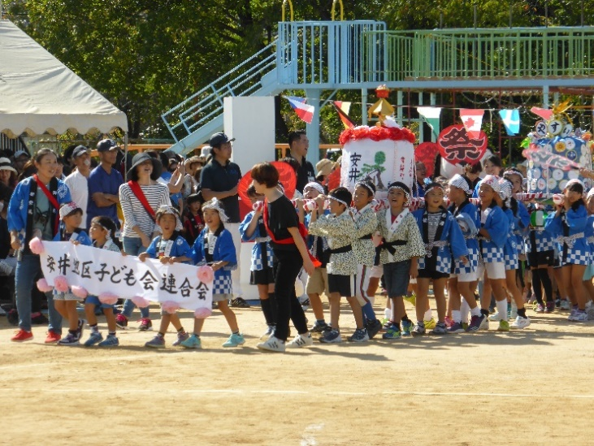
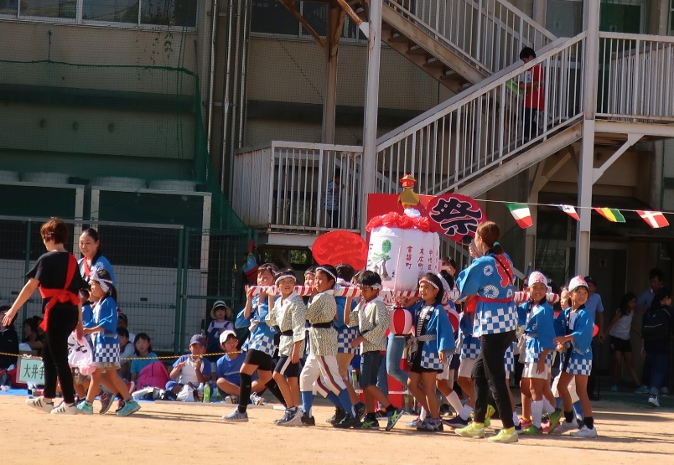
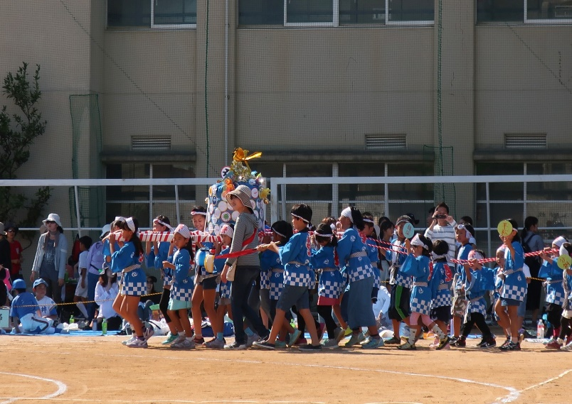
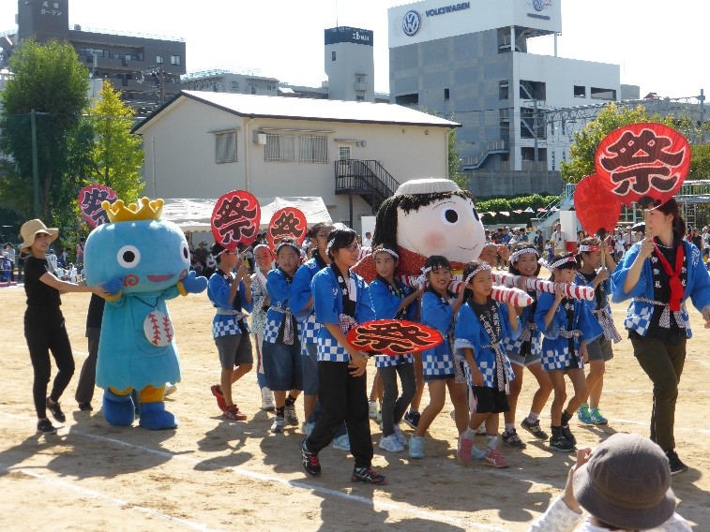
昨年度、西宮まつりが雨で中止だったので、今年こそは子供たちにみこしを担がせてあげたいね…そんな私達の想いの中、始まった今年度のみこし作りでした。
ああでもない、こうでもない、と試行錯誤を重ねた日々は大変でしたが、楽しくもあり、貴重な経験になりました。
しかし、今年の西宮まつりの子供みこしも雨のため中止が決定！(-_-;)
…諦めていた時、なんと、SC21主催の安井地区運動会でみこしを担がせていただくことになりました！SC21の皆様、地域の方々の温かいご支援のおかげです。
幼児たちの持つ横断幕に続いて、いざ、入場～！
少し緊張もするけど、元気よく進みます！
幼児から高学年まで、約90名の子ども達が参加してくれました✨ 安子ちゃんとみやたんも一緒にわっしょい！♪
子供たちの「わっしょい、わっしょい」の声が運動場いっぱいにこだました時は本当に嬉しかったです。それに伴い地域の方々からあがる「わっしょい」の声。
子ども会はこんな形で、地域の方々に支えられ、そして寄り添い活動できているんだな、そんな想いでいっぱいになりました。この子供たちの「わっしょい」の声が、どうかいつまでも響き渡っていける、そんな安井地区であり続けることを願っています。＼(^o^)／
最後になりましたが、子ども会育成者の皆様、保護者の皆様、お忙しい中ご協力をいただき、大変感謝しております。ありがとうございました。これからも温かいご支援のほどよろしくお願い致します。

